Slide 1
易點雙視 3.x 有哪些新功能與改善
2018/05/20
蔡煥麟

Slide 2
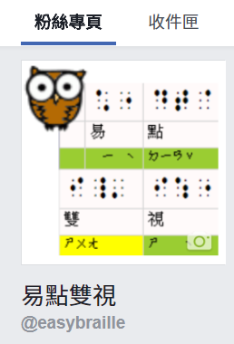
請追蹤臉書粉絲專頁！
易點雙視的粉絲專頁的用途：
發布重大消息（尤其是版本更新事項）。
提供使用教學或小技巧的文章、影片。
使用者可在此反應問題或建議。
為了隨時獲得易點雙視的重要消息， 請對粉絲專頁按讚或追蹤。
網址： https://www.facebook.com/easybraille

Slide 3
重要更新事項
請注意：已不再支援 Windows XP!
支援 Windows 10。 舊版在轉點字時因為倚賴微軟注音輸入法，因而無法在 Windows 10 環境下轉中文點字。
新的雙視檔案格式（.BRX），用來取代上一版的 .BRLJ 格式。 此新格式可保留完整的純文字內容，方便日後匯出明眼字並重製雙視文件。
雙視編輯模式下，新增更多方便的修改與編排功能。 例如：段落重整、插入一整串文字。
提供轉檔工具 BTX2BRX，可將第一代易點雙視的 .BTX 檔案整批一次轉換成易點雙視最新版本的 .BRX 格式。

Slide 4
新功能
可將編輯好的雙視文件匯出純文字（明眼字）的部分，以便將來重複利用這些文字，例如修改之後再重新轉成雙視文件。
雙視編輯模式下，增加「匯出點字檔」功能，以便讓「超點」的「中英文點字編輯器」程式可以讀取。
雙視編輯模式下，可執行「段落重整」功能來重新編排內容。
雙視編輯模式下，現在可以「插入一串文字」。
增加更多標籤、符號。例如：上表格線和下表格線，<選項> 標籤（可用於選擇題的題號）、「目次」刪節號（目錄的點點符號），以及 <上位點> 標籤（可強制數字使用上位點）。

Slide 5
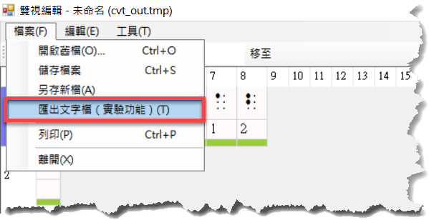
從雙視文件匯出純文字
此新功能仍在實驗測試階段。

Slide 6
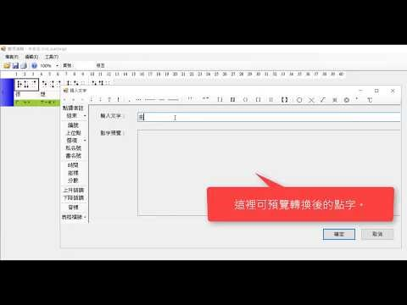
插入一串文字（雙視編輯模式）
請看這個示範影片：

Slide 7
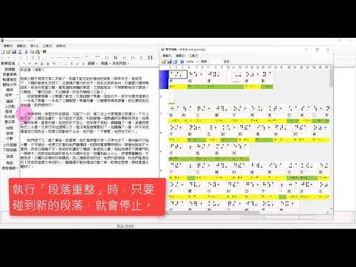
段落重整（快速鍵：Ctrl+Shift+F）
請看這個示範影片：https://www.facebook.com/easybraille/videos/852679414924258/

Slide 8
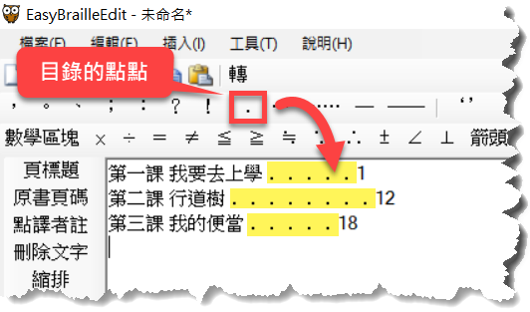
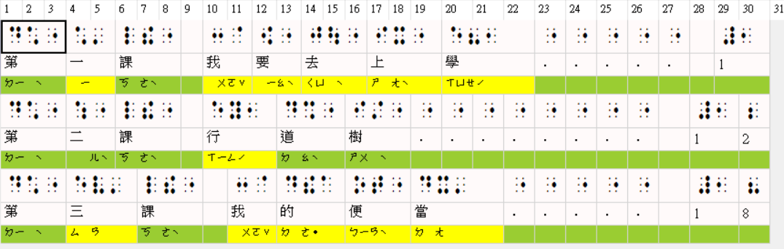
目錄的點點符號

Slide 9
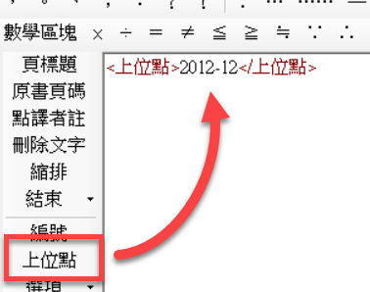
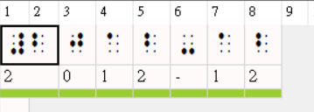
增加 <上位點> 來強制數字使用上位點

Slide 10
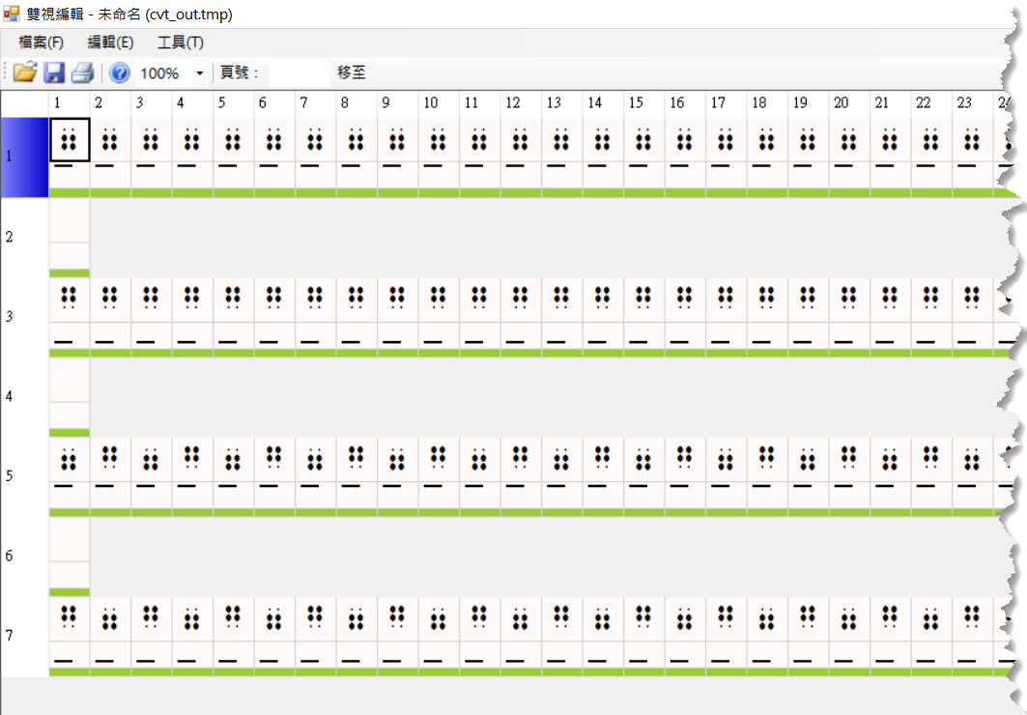
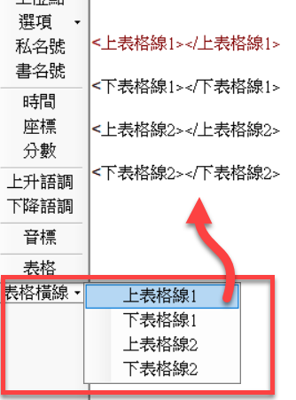
上表格線與下表格線

Slide 11
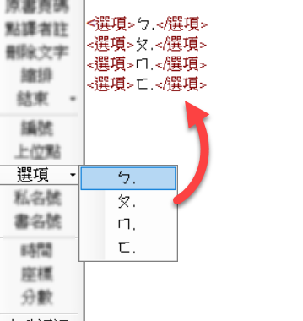

選項

Slide 12
點字規則方面的改善 (1/2)
原書頁碼 <P> </P> 裡面的數字可不用加 # 號，轉成點字時會自動加上數符，並且一律使用上位點。
私名號與書名號後面接任何標點符號不需空方。
私名號、書名號不能單獨在行尾。
破折號、刪節號不能單獨在行首。
句號、問號、驚嘆號後面接「後括號」時不用空方。

Slide 13
點字規則方面的改善 (2/2)
「點譯者註」一律使用左右括弧包起來，且括弧內的文字前後不加空方（括弧跟文字緊鄰）。這裡的文字包括中文字與標點符號、英文、數字等等。
原書頁碼若使用羅馬數字（例如 i, ii, iv），列印時沒有印出來。
右括弧後面接標點符號時不加空方。 這裡的標點符號包括以下全形符號：句號、逗號、分號、冒號、問號、驚嘆號、引號、刪節號、括弧....等等。 範例："（晴朗）。" 的右括弧與句號之間不加空方。

Slide 14
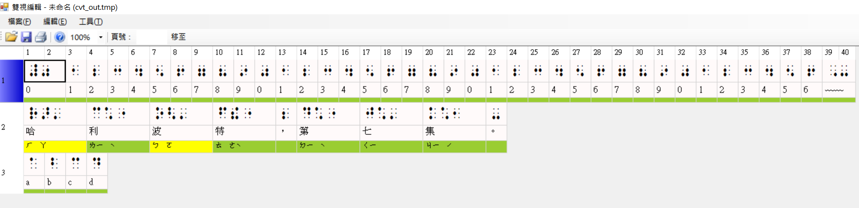
私名號、書名號不可單獨出現在行尾
不可在行尾！

Slide 15
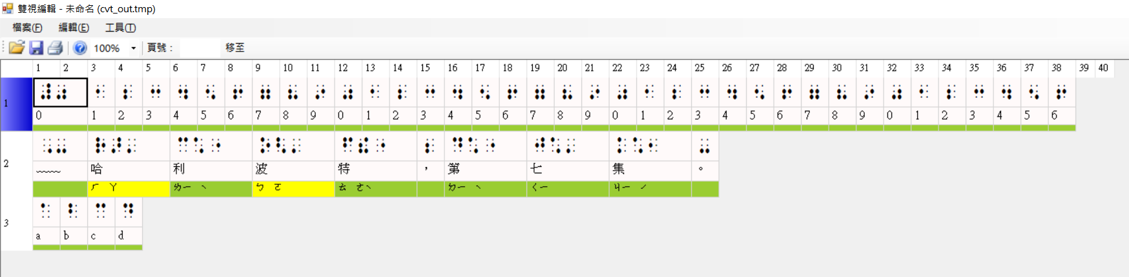
私名號、書名號不可單獨出現在行尾(續)
現在轉點字時，如果私名號或書名號剛好排在行尾，程式會自動將它們編排至下一行。如下圖：

Slide 16
破折號、刪節號不能單獨在行首
轉點字時，如果破折號、刪節號剛好編排在行首，此時程式會將上一行末尾的字折下來當作行首，後面接著破折號或刪節號。
亦可採用手動斷行的方式，在編輯雙視文件時，於適當的地方按[Enter] 鍵即可從該處斷行，然後利用「段落重整」功能來重新編排段落。

Slide 17
開發中、即將推出的功能
雙視編輯時，可複製、貼上雙視文字。
雙視編輯時，可輸入一串文字，以及輸入私名號、書名號等符號。 （目前的版本在編輯雙視文件時，一次只能輸入一個中文字。）
改善數學點字（發布新版本時會再提供相關細節與說明）。

Slide 18

反映問題與建議
如有任何問題或建議，請至粉絲專頁留言： https://www.facebook.com/easybraille

